Slide 1
Otevřená data ve zdravotnictví

Slide 2
https://webstudio.team/

Slide 3
Vývojový tým ISIN
Datové centrum
Tým analýzy dat
Webstudio

Slide 4
Kudy cesta nevede
Příklady z reálné praxe

Slide 5
PCR a antigenní testy
Testy podle indikací

Slide 6
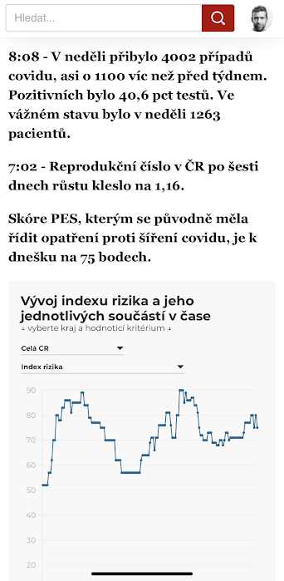
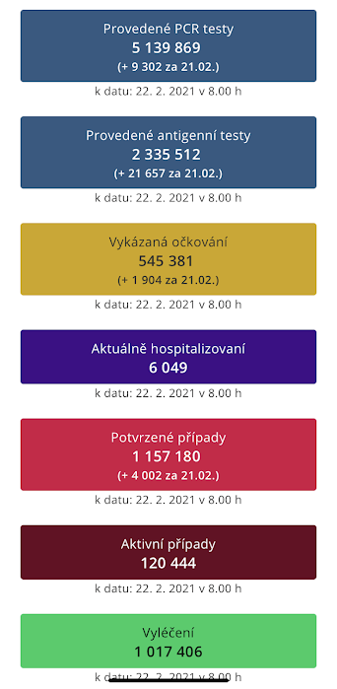
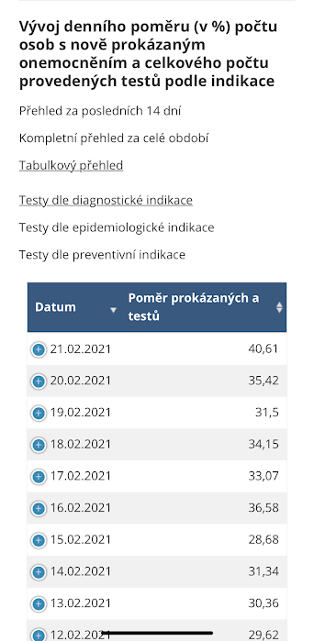

Slide 7
Myslíte, že MZ ČR / ÚZIS ČR, nebo jiné instituce, dostatečně odprezentovaly změnu vzhledem k tomu, o jak sledovanou statistiku se jedná?
Nová metodika byla oznámena s předstihem, opakovaně prezentována na tiskových konferencích, řádně popsána a publikována na portálu k datům COVID-19. Plošným oznámením byla oznámena médiím i odborné veřejnosti.

Slide 8
Volné kapacity podle krajů
Volné kapacity podle zdravotnických zařízení

Slide 10
Co se podařilo
Příklady z reálné praxe

Slide 11
30
otevřených datových sad
42
denních reportů
603
zabezpečených účtů
311
uživatelů – data pro modelování

Slide 12
Mám oficiálně publikovaná data
Umím je správně interpretovat

Slide 13
Vybudujme společně odbornou komunitu

Slide 14
Vize
Strategie
Cíle
Notes:
Vize: Kam se chceme s otevřenými daty dostat = Reálně dosažitelný plán v budoucnu
Strategie: Jak chceme naplnit definovanou vizi
Cíle: Co konkrétně musí být splněno pro naplnění vize

Slide 15
Dlouhodobá podpora vedení resortu
Strategie a koncepční plán rozvoje
Technické, metodické a personální zázemí
Jednotná a řízená komunikace
Spolupráce a sdílení zkušeností

Slide 16
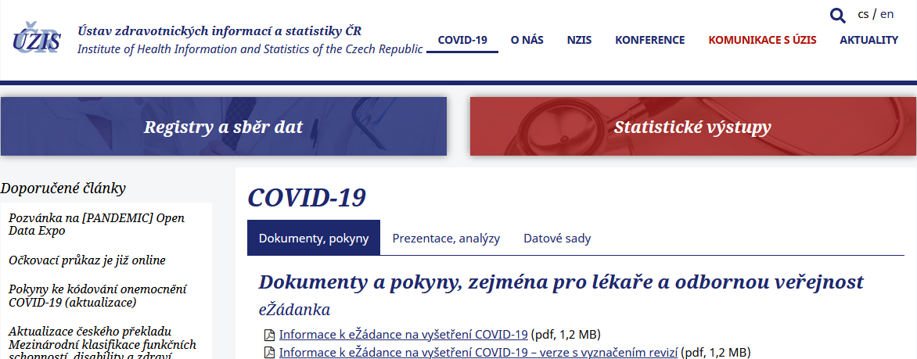
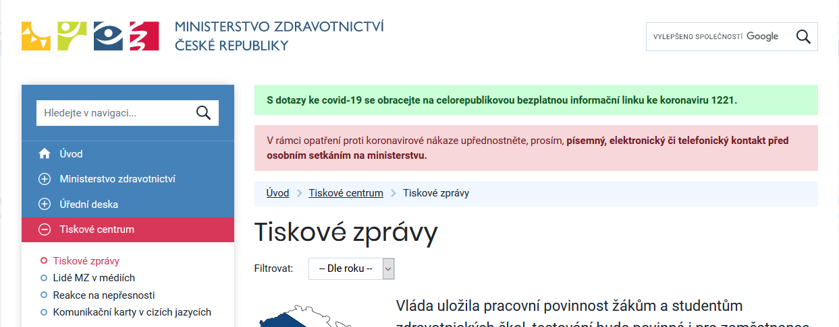
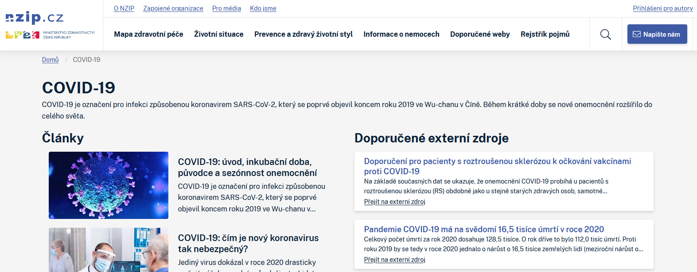
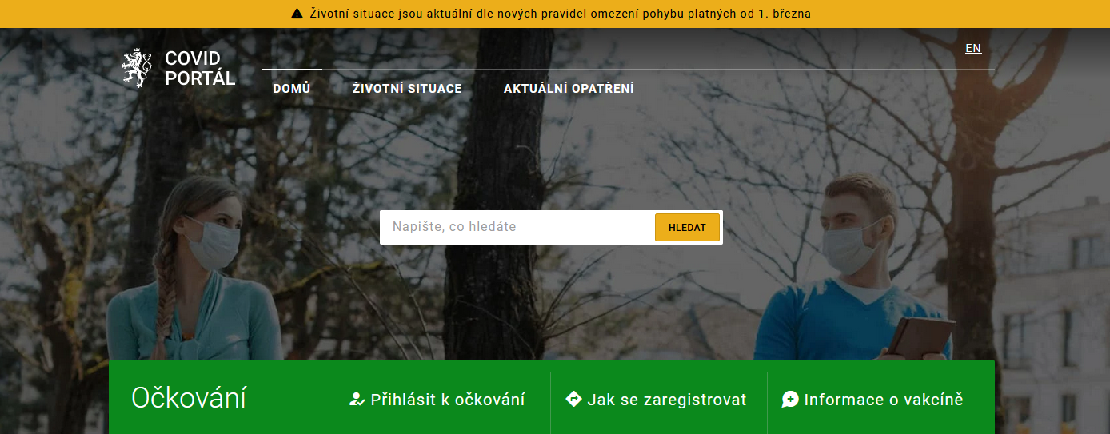
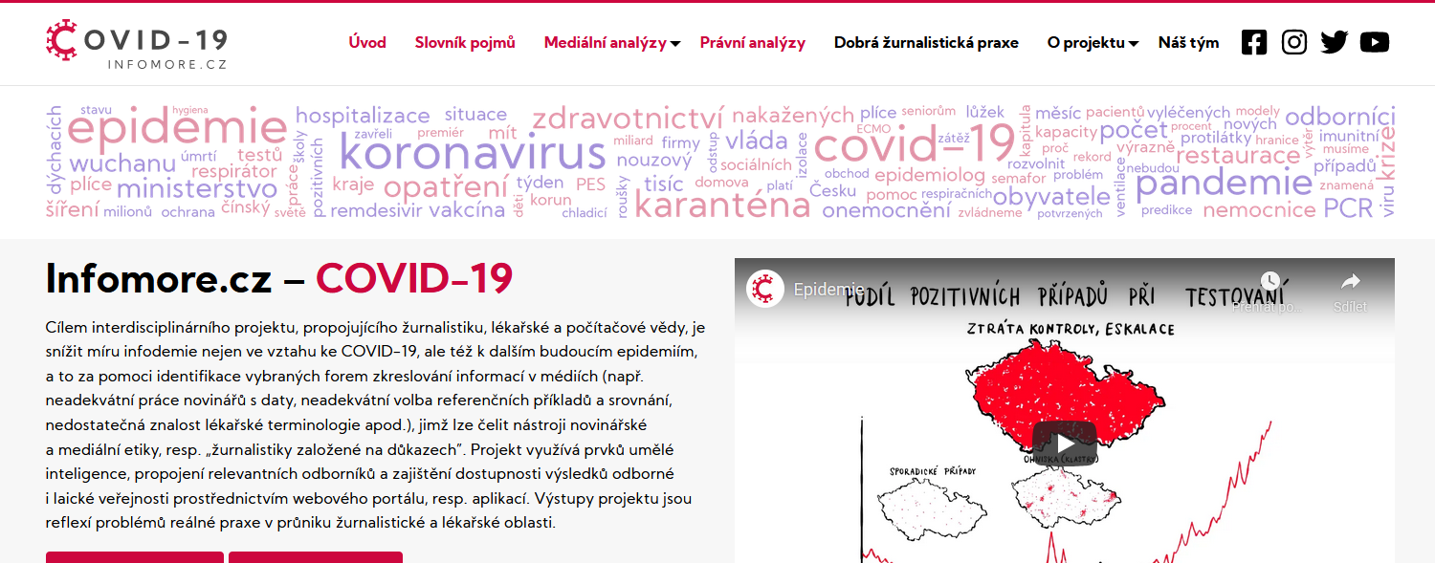
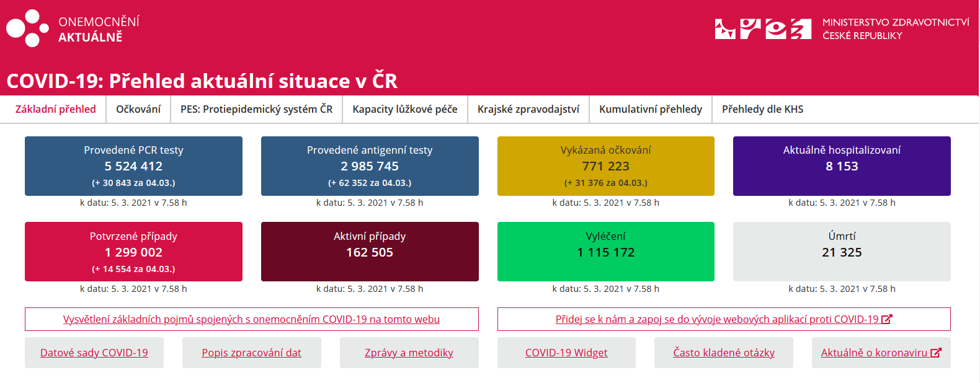

Slide 17
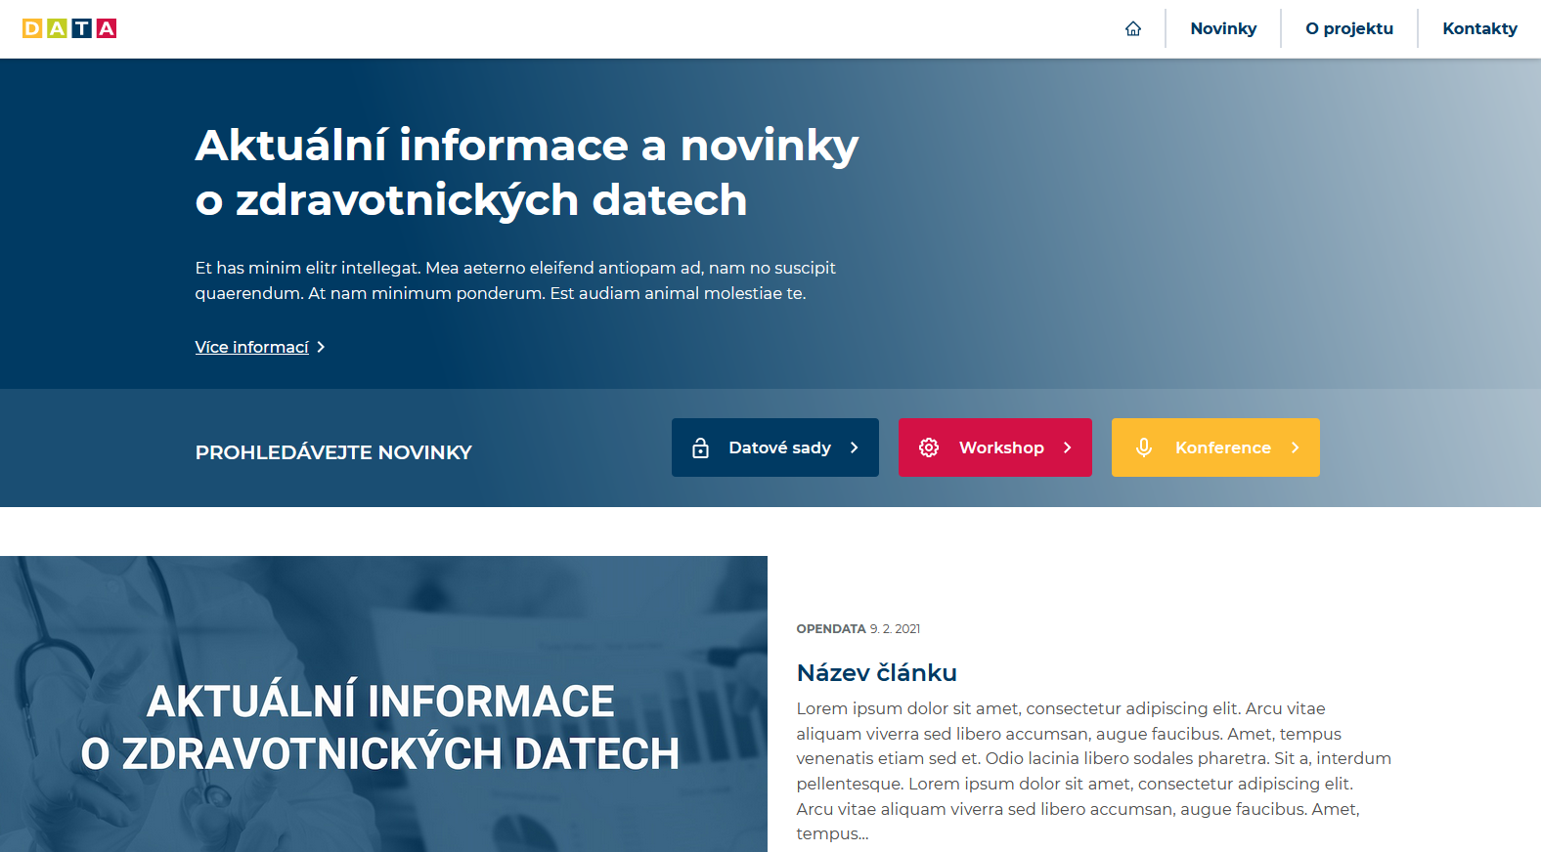
Jednotný zdroj
novinek a informací
Vazba na
MZ ČR, ÚZIS ČR a NZIS
Pozvánky
na workshopy a konference
Fakta
o zdravotnických datech
https:/data.nzis.cz/

Slide 18
Fakta o zdravotnických datech

Slide 19
Kdo je kdo

Slide 20
Fakta o epidemiologických datech

Slide 21
ODE 2021
virtuální místnost
data.nzis.cz
Webináře o zdravotnických datech
Konference
NZIS Open 2021
Twitter

Slide 22
,

Slide 23
Webinář
Otevřená data ve zdravotnictví
Moderovaná diskuze pro odbornou veřejnost s cílem odpovědět klíčové otázky o zdravotnických datech. Registrujte se zde.
Pátek 26. března 2021, 10.30-12.00

